Slide 1

移动端开发

Slide 2
课程介绍
移动端布局常用知识点
响应式开发
媒体查询(@media)
视口(viewport)
设备像素比
px VS rem
移动适配方案

Slide 3
响应式开发由来
2010年，Ethan Marcotte提出了"自适应网页设计"（Responsive Web Design）这个名词，指可以自动识别屏幕宽度、并做出相应调整的网页设计.
响应式Web设计不仅仅是关于屏幕分辨率自适应以及自动缩放的图片等等，它更像是一种对于设计的全新思维模式；我们应当向下兼容、移动优先。

Slide 4
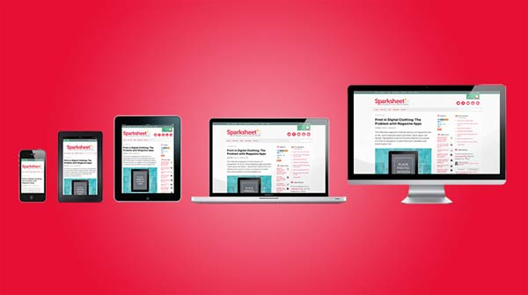
响应式开发

Slide 5
规则一.设置viewport
layout viewport 布局视口
visual viewport 可视视口
ideal viewport 理想视口

Slide 6
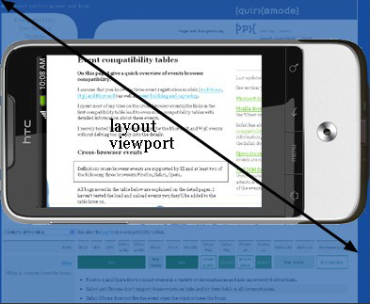
layout viewport

Slide 7
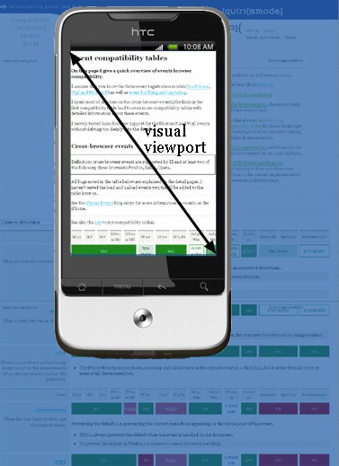
visual viewport

Slide 8
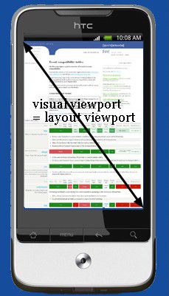
ideal viewport

Slide 9
viewport语法
<meta name="viewport”content="width=device-width, user-scalable=no, initial-scale=1.0, maximum-scale=1.0, minimum-scale=1.0">

Slide 10
规则二.页面布局不使用绝对宽度
现存的三种布局方式:
固定布局
流式布局
弹性布局
总结:
流式布局或弹性布局或许是响应式布局的更好方式

Slide 11
规则三.引入媒体查询(@media)
定义:
不同的条件下使用不同的样式，使用页面达到不同的渲染效果
语法:
@media [not|only] type [and] [expr] { rules }
not|only：逻辑关键字 type：媒体类型 expr：媒体表达式 rules：CSS样式

Slide 12
设备特性
width 视口宽度
height 视口高度 device-width设备屏幕宽度 device-height设备屏幕高度
device-pixel-ratio设备像素比 orientation窗口的方向纵向还是横向，
当窗口的高度值大于等于宽度时该特性值为portrait(竖向)，否则为landscape(横向)

Slide 13
媒体查询的使用
/* for 240 px width screen */ @media only screen and (max-device-width:240px){ selector{ ... } }
/* for 320px width screen */ @media only screen and (min-device-width:241px) and (max-device-width:320px){ selector{ ... } }

Slide 14
设备像素比(dpr)
物理像素
设备独立像素(CSS像素)
设备像素比 = 物理像素/设备独立像素(在某一个方向上,x方向或y方向)
在js中通过window.devicePixelRatio获取到当前设备的dpr
在css中，通过-webkit-device-pixel-ratio,进行媒体查询,对不同dpr的设备，做一些样式适配

Slide 15
设备像素比
以iphone6为例：
设备宽高为375×667，可以理解为设备独立像素(或css像素)。
dpr为2，其物理像素就应该×2，为750×1334。

Slide 16
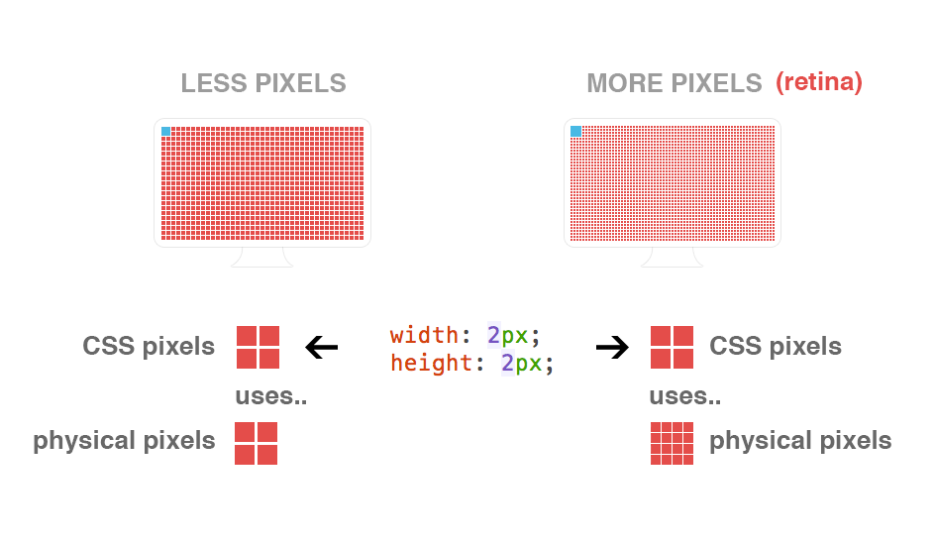

Slide 17
规则四.图片的自适应
"自适应网页设计"还必须实现图片的自动缩放。
利用max-width属性(如:max-width:100%)
带宽是手机终端的硬伤,请求的图片还是PC上的大图；文件体积大，消耗流量多，请求延时长，因此导致的问题也是不可估量的
最好还是根据设备像素比，加载不同倍数的图片

Slide 18
移动适配
移动适配的概念
rem与px的区别
rem是相对于根元素字体大小

